Slide 1
PRAKTIKUM ORGANISASI DAN ARSITEKTUR KOMPUTER
Pertemuan 2

Slide 2
Agenda Pertemuan 1
01
02
Gerbang Logika
IC dan Strukturnya
03
Struktur Protoboard

Slide 3
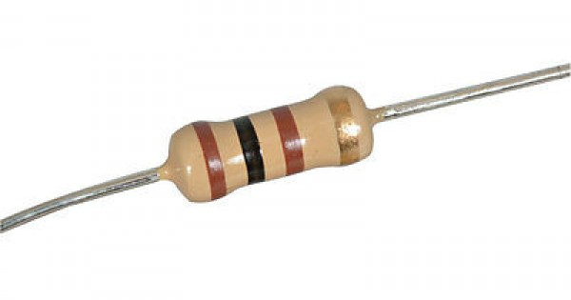
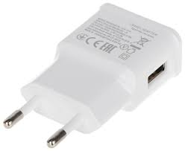
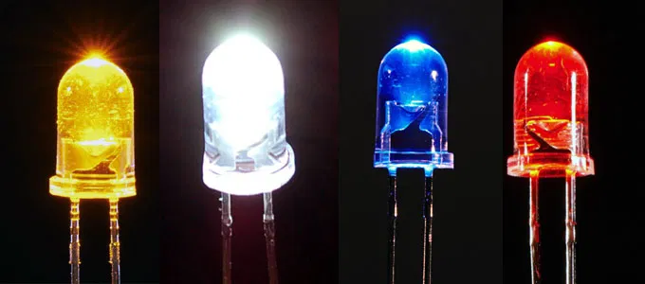
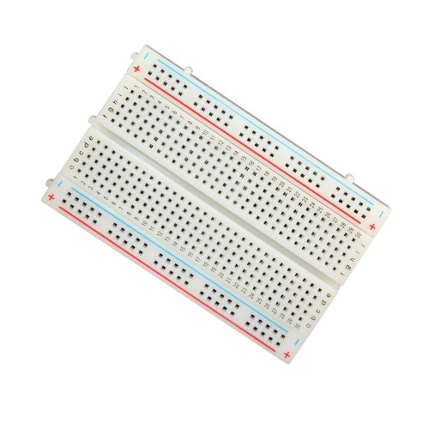
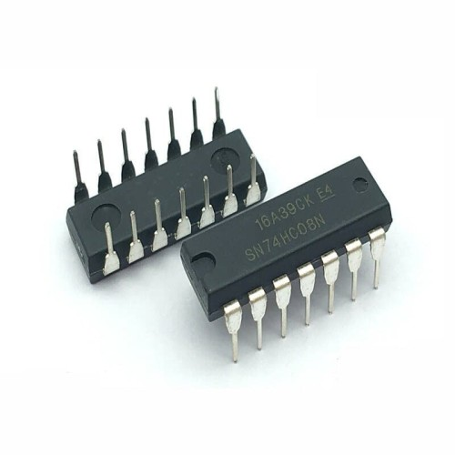
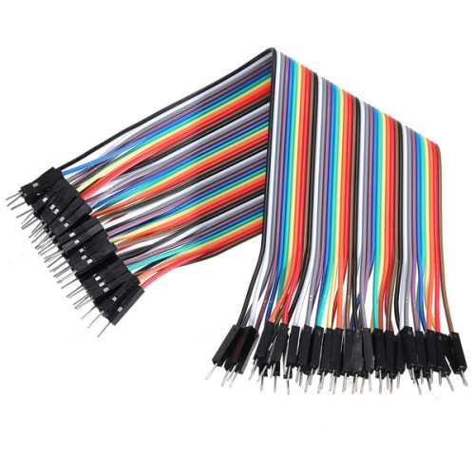

Review!

Slide 4
01
Gerbang Logika

Slide 5

Gerbang Logika?
Adalah suatu perangkat dalam elektronika sebagai pembentuk sistem digital yang melakukan pengolahan input menjadi sinyal output untuk bisa diolah lagi menjadi proses berikutnya.

Slide 6
Jenis-jenis Gerbang Logika
Gerbang Logika Turunan
NOR
XOR
XNOR
NAND
Gerbang Logika Dasar
AND
OR
NOT

Slide 7
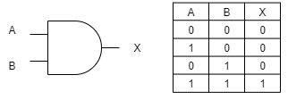
AND Gate (•)
X = A • B
Nilai output akan bernilai 1 (TRUE) jika semua input bernilai 1 (TRUE).

Slide 8
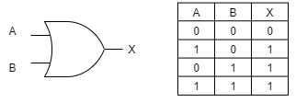
OR Gate (+)
X = A + B
Nilai output akan bernilai 1 (TRUE) jika salah satu input bernilai 1 (TRUE).

Slide 9

NOT Gate (∼)
X = ∼ A
Nilai output merupakan kebalikan dari nilai input.

Slide 10
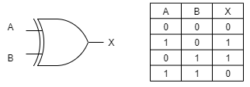
XOR Gate (⊕)
X = A ⊕ B
Nilai output akan bernilai 1 (TRUE) jika kedua nilai input berbeda.

Slide 11
02
IC dan Strukturnya

Slide 12
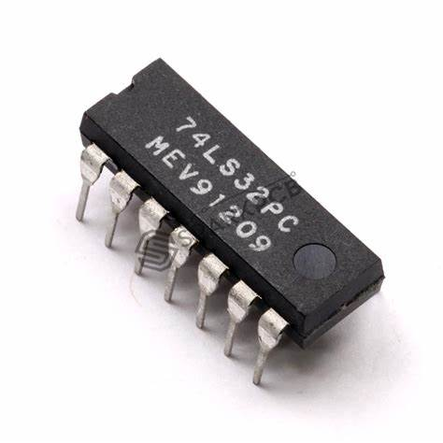
IC?
Adalah sebuah komponen elektronik aktif dimana didalamnya terdapat gabungan ribuan hingga jutaan transistor, resistor, kapasitor dan diode yang dikemas dalam bentuk chip yang kecil.

Slide 13
Jenis-jenis IC Berdasarkan Komponen Utamanya
IC TTL (Integrated Circuit Transistor Transistor Logic)
Dibangun menggunakan transistor sebagai komponen utamanya
Menggunakan sumber tegangan yang relatif rendah antara 4,75 volt dan 5,25 volt
Komponen utama IC TTL adalah beberapa transistor yang digabungkan menjadi dua status (ON / FF) dengan 3 fungsi logika dasar yaitu AND, OR dan NOT.
Contoh dari IC TTL adalah 7400 7404 7408 dll
IC CMOS (IC Complementary Metal Oxide Semiconductor)
IC TTL dan IC CMOS memiliki pengertian sama, hanya ada beberapa perbedaan
Konsumsi energi yang diperlukan sangat rendah
Memungkinkan pemilihan tegangan sumber yang jauh lebih lebar antara 3 V dan 15 V.
Semakin tinggi sumber tegangan, semakin tinggi status isolasi tegangan “1” dan “0”.
IC bergerbang logika dengan tipe CMOS ditandai dengan kode 40 (seri 40)

Slide 14
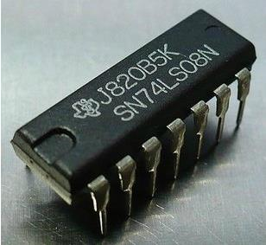
IC 7400 Series
SN 74 LS 08 N
SN | Prefix | Dibuat oleh Texas Instruments
74 | Series | Commercial grade chip
LS | Technology | Low-power Schottky
08 | Device | Quad 2-input AND gate
N | Package | Plastic DIP (Dual Inline Package)

Slide 15
Contoh IC 7400 Series
00 - NAND 02 - NOR 04 - NOT 08 - AND 10 - 3-input NAND 11 - 3-input AND | 20 - 4-input NAND 21 - 4-input AND 25 - 4-input NOR 27 - 3-input NOR 30 - 8-input NAND 32 - 2-input OR
Highlight merah = Digunakan saat praktikum

Slide 16
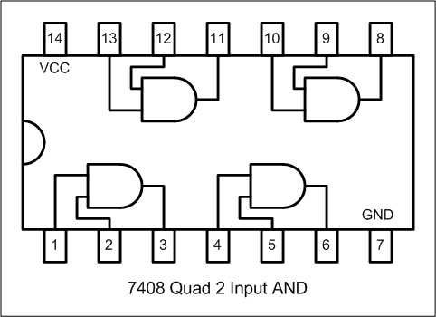
IC 7408 : Quad 2 Input AND (IC AND Gate)

Slide 17
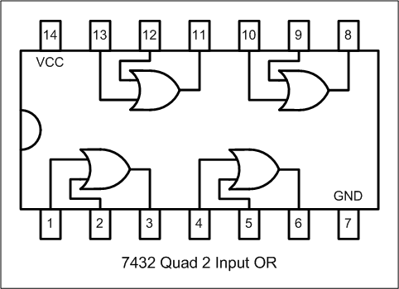
IC 7432 : Quad 2 Input OR (IC OR Gate)

Slide 18
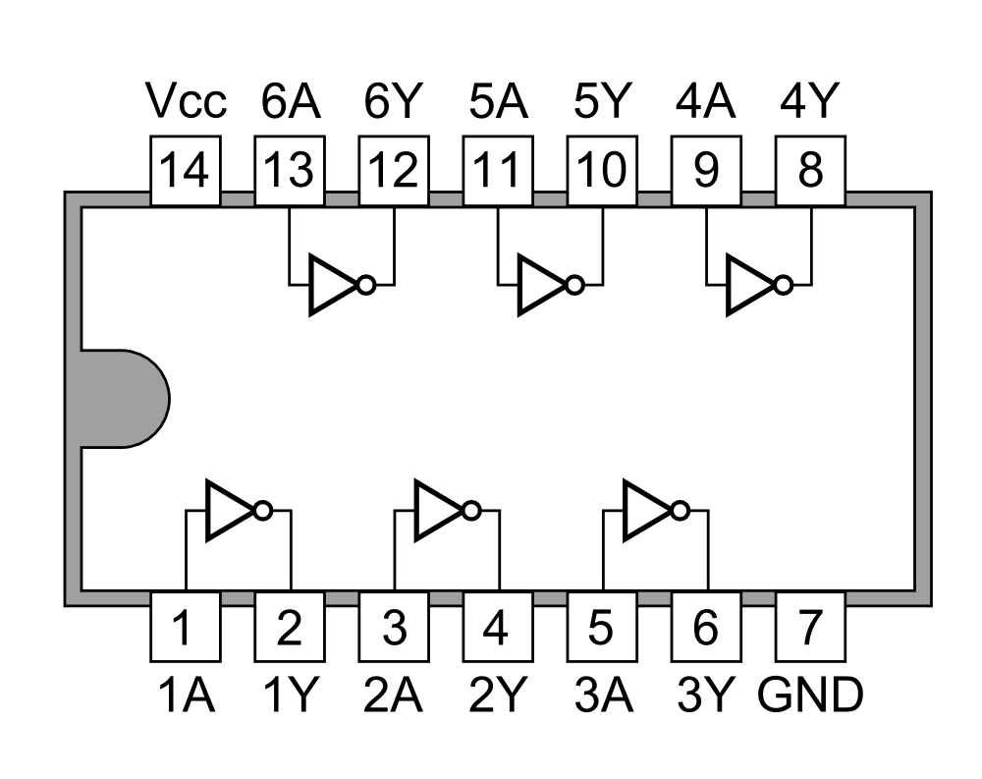
IC 7404 : Hex Inverters (IC NOT Gate)

Slide 19
03
Struktur Protoboard

Slide 20
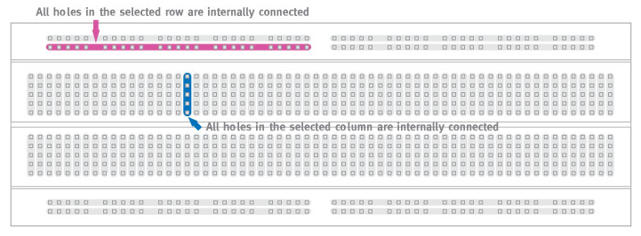
Struktur & Aliran Listrik Protoboard
Power Rails
Components Rails
Power Rails

Slide 21
KUY PRAKTEK!!!

Slide 22
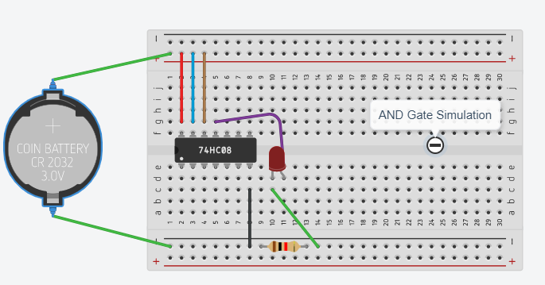

Slide 23
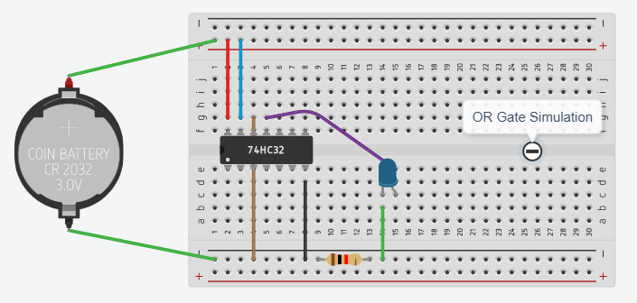

Slide 24
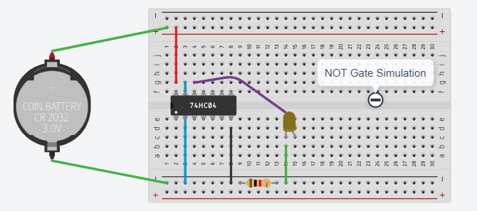

Slide 25
Terima
Kasih!

